Slide 1
DTC Product Introduce
By Shrewdlin
2014-05-06

Slide 2
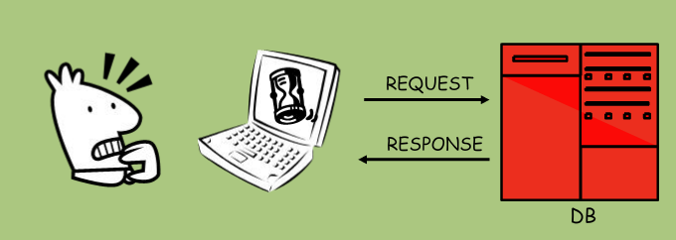
Without DTC

Slide 3
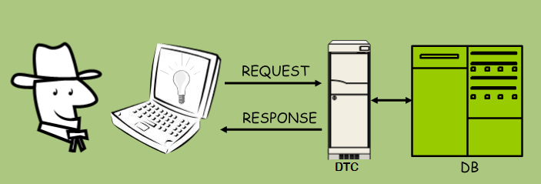
With DTC

Slide 4
What is DTC?
Distributed Table Cache
内存Cache,数据直接在
内存中，提高数据访问速度的同时可以减少对后端DB的压力
C
T
D
DTC存储的数据是按照一定的表结构来组织的，一个DTC只维护一张表
分布式集群，热备，容灾切换，动态扩容

Slide 5
What is DTC?
1、安全性：防Sql注入，数据误删除等
2、高可用性：热点Cache，访问速度快
3、可靠性：持久化、同步数据到DB
4、简单性：SDK简单、平台化易操作
5、跨平台：多语言，多平台支持
6、可控性：多样化、立体化监控告警

Slide 6
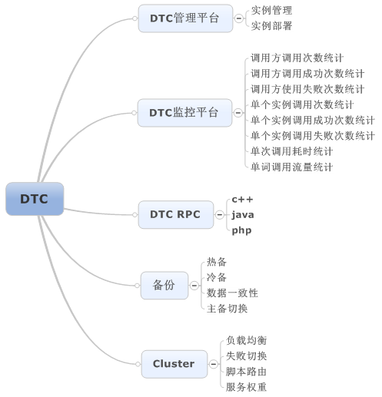
DTC Planning

